Slide 1
SOCIEDADE DE GARANTIA DE CRÉDITO
PROPOSTA:
Ampliar a parceria das Sociedade de Garantia de Crédito com Instituições Financeiras, Prefeituras e Associações.

Slide 2

SOCIEDADE DE
GARANTIA DE CRÉDITO

Slide 3
ESTATÍSTICAS E RESULTADOS

Slide 4
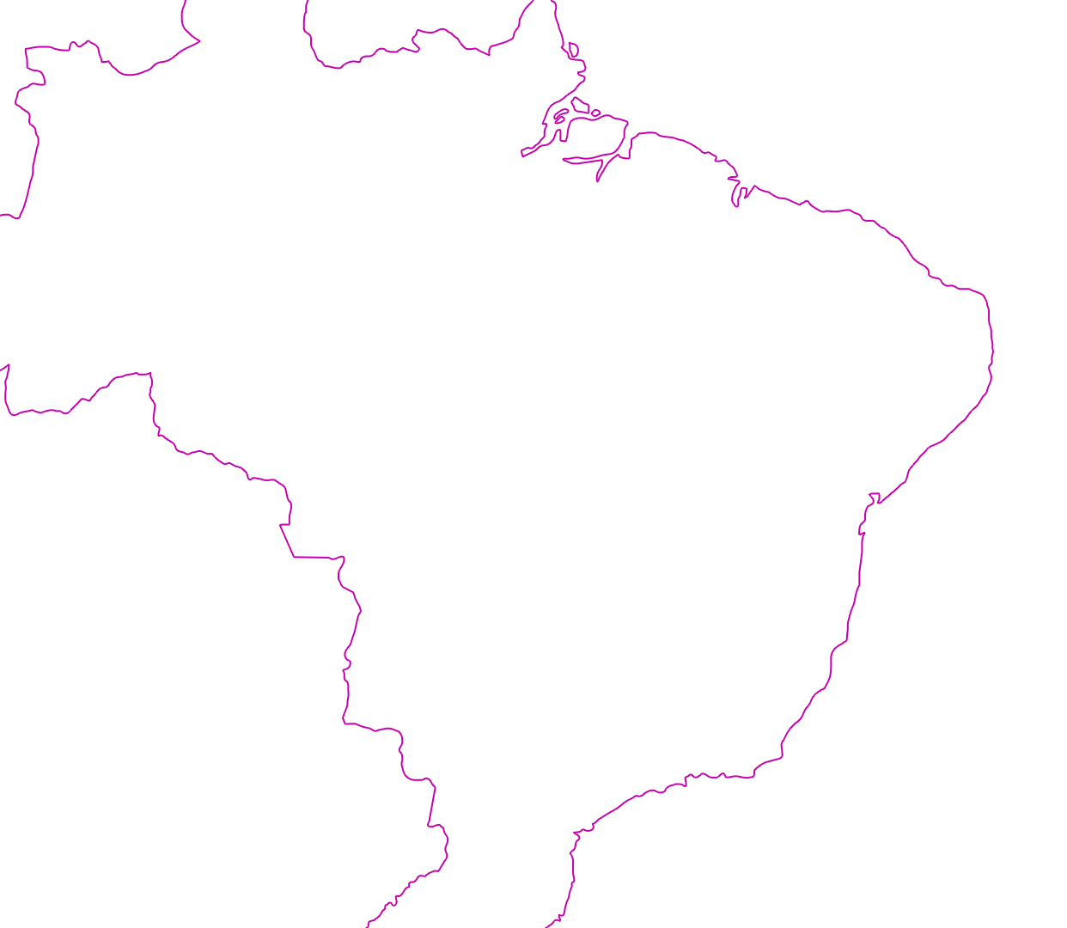
SGC no BRASIL
RECURSOS ADMINISTRADOS
13.078 empresas associadas
R$ 620,1 milhões
% Médio Garantido
70,1%
em financiamentos
R$ 434,9 milhões
em garantias
Amortizado
53,2%
R$ 203,9 milhões
em garantias vivas

Slide 5






SGC no PARANÁ
RECURSOS ADMINISTRADOS
7.623 empresas
R$ 328,2 milhões
em financiamentos
R$ 233,5 milhões
em garantias
INSTITUIÇÕES
FINANCEIRAS
CONVENIADAS

Slide 6
SGC no PARANÁ
245
municípios

Slide 7
IMPACTO COM AS SGC
Redução do Custo
financeiro em 45%
TOTAL EM
OPERAÇÕES
328,2 mi
TAXAS DE JUROS MÉDIA
PRATICADAS NO PERÍODO (7 anos):
- Na Instituição financeira: 2,50% a.m.
- Pela SGC: 1,45% a.m.
Instituição Financeira
SGC
Diferença

Slide 8
APORTE FUNDOS DE RISCO - PARANÁ
SEBRAE R$ 19.600.000,00
SICOOB R$ 3.000.000,00
PREFEITURAS R$ 4.593.000,00
PROPRIO SGC R$ 2.000.000,00
ACIT R$ 1.000.000,00
PRIVADO R$ 100.000,00
TOTAL R$ 30.293.000,00
GOVERNO DO ESTADO R$ 10.000.000,00
CENTRAL SICOOB R$ 20.000.000,00
TOTAL R$ 30.000.000,00

Slide 9
APORTE FUNDOS DE RISCO – PREFEITURAS PARANÁ
EFETUADO:
TOLEDO R$ 500.000,00
CASCAVEL R$ 300.000,00
FOZ DO IGUAÇU R$ 1.200.000,00
TERRA ROXA R$ 40.000,00
ARAUCÁRIA R$ 173.000,00
C.L. MARQUES R$ 30.000,00
ITAIPULANDIA R$ 600.000,00
TUPASSI R$ 50.000,00
CHOPINZINHO R$ 100.000,00
MARINGA R$ 1.000.000,00
MISSAL R$ 200.000,00
MAL.C.RONDON R$ 300.000,00
GUARAPUAVA R$ 100.000,00
TOTAL R$ 4.593.000,00
EM TRAMITE
PONTA GROSSA R$ 1.200.000,00
CAMPO LARGO R$ 600.000,00
SÃO JOSE DOS PINHAIS R$ 500.000,00
PONTAL DO PARANÁ R$ 100.000,00
TOTAL R$ 2.400.000,00
EM NEGOCIAÇÃO:
ASSIS CHATEAUBRIAND
GUAÍRA
PALOTINA
SANTA HELENA
LONDRINA

Slide 10


0800 570 0800 | SEBRAEPR.COM.BR

